Slide 1
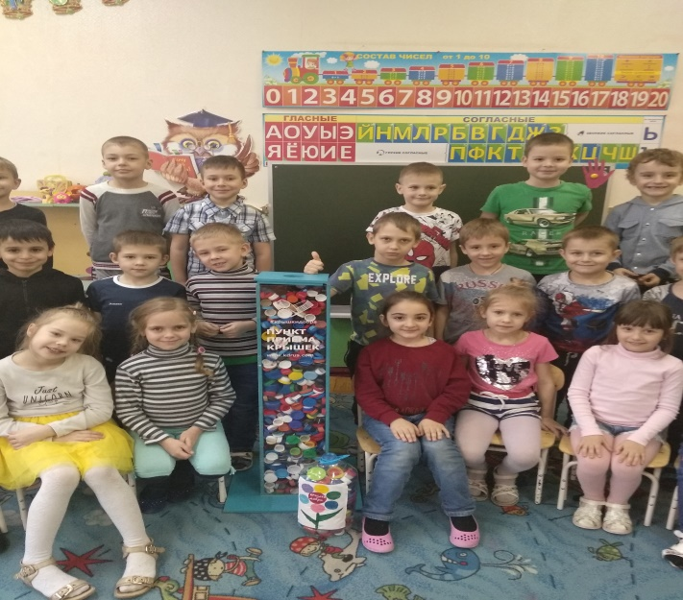
Муниципальное бюджетное дошкольное образовательное учреждение Аксайского района детский сад общеразвивающего вида №13 «Сказка»
Экологическая благотворительная акция
«Крышки добра» как одна из форм приобщения детей дошкольного возраста к волонтёрскому движению
Выполнила:
Афонина Елена Игоревна
воспитатель МБДОУ
детский сад №13 «Сказка»

Slide 2


Slide 3
Актуальность организации детского волонтёрского движения несомненна и привлекает внимание и педагогов и родителей.
Мы растим новое поколение российских граждан. И от нас зависит насколько мы сможем сформировать у них духовно-нравственные принципы. Только мы поможем приобрести опыт в проявление социально-нравственной позиции, связанной с различными сторонами общественной жизни.

Slide 4

Эколого-благотворительная акция
Фонд «Доброе дело» запустил в Ростове проект « Крышки добра»
Руководитель фонда Татьяна Аладашвили

Slide 5
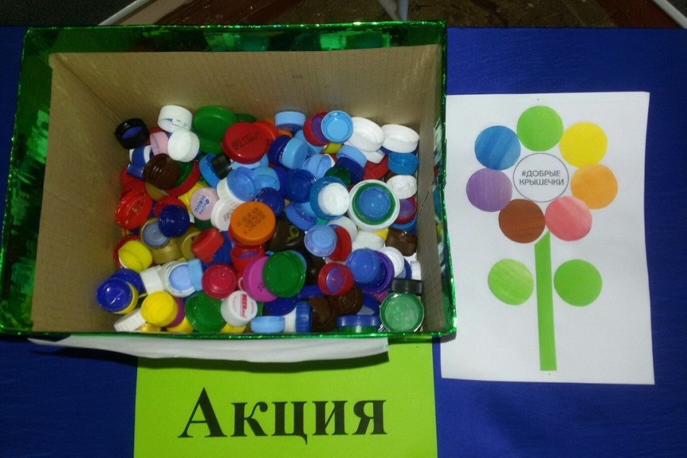
Цель акции:
1. Формирование милосердия, толерантности, сострадания.
2.Привлечение детей и взрослых к совместному решению экологических и социальных задач.
3.Возрождение традиций милосердия.

Slide 6

Символ акции:

Slide 7
Почему именно крышки?
1. Сбор крышечек совершенно безопасен для здоровья. Крышечки сделаны из пластика HDPE/ПЭВД (с маркировкой 2) – это один из самых безопасных пластиков, который не выделяет токсичных химических веществ, а потому подходят для сбора детьми.
2. Удобно. Крышечки занимают относительно мало места по сравнению с другими видами вторсырья, не требуют специальных условий и мест хранения. Их удобно собирать и перевозить в мешках для строительного мусора или в бутылках из-под питьевой воды. Эти виды упаковки для крышечек также могут быть переработаны как вторсырьё.
3. Эффективно, поскольку стоимость килограмма крышечек выше, чем стоимость многих других видов вторсырья, соответственно сбор денег идет быстрее.
4. Привлекательно. Прозрачная бутылка (или специальный ящик для сбора) с разноцветными яркими крышечками привлекает внимание; поэтому на бутылку для сбора крышечек наклеена листовка движения «Крышки добра» с его эмблемой и кратким разъяснением сути проекта.
5. Увлекательно. Собирание крышечки увлекает людей любого возраста. Участники проекта с нетерпением ожидают, когда окончится сбор денег на очередного ребёнка с особенностями развития, которые воспитываются в приемных семьях. Начиная собирать крышечки, участники узнают много нового об экологических проблемах, связанных с бытовыми отходами, о возможностях их переработки.
6. Познавательно. Начиная собирать крышечки, участники расширяют свои границы сознания и узнают много нового: о видах пластика, о процессе переработки, экологии.

Slide 8
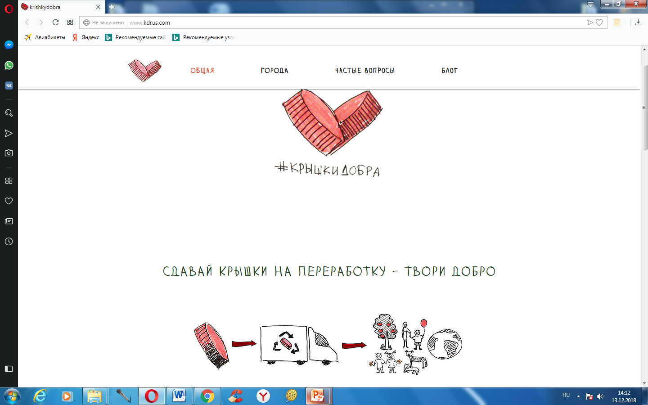
http://www.kdrus.com

Slide 9
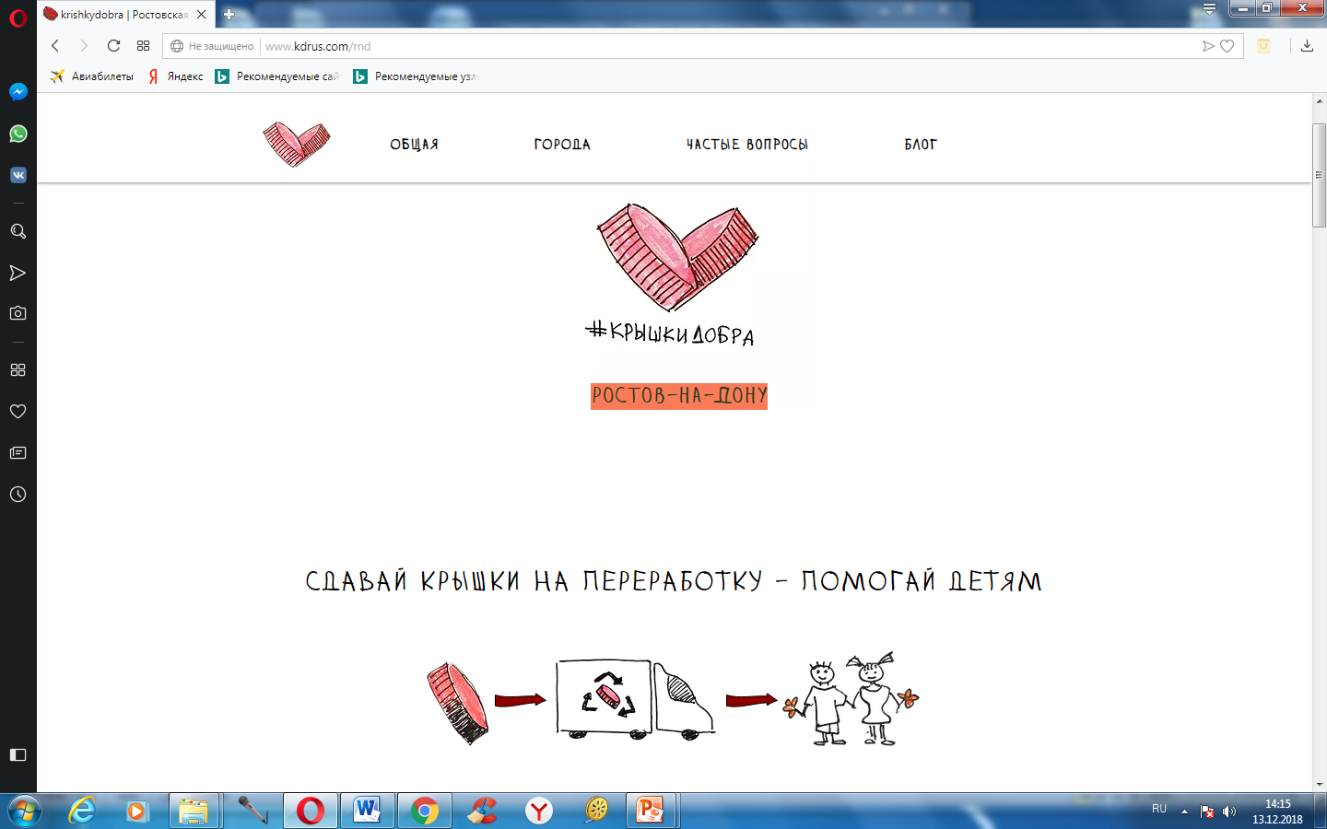
http://www.kdrus.com/rnd

Slide 10
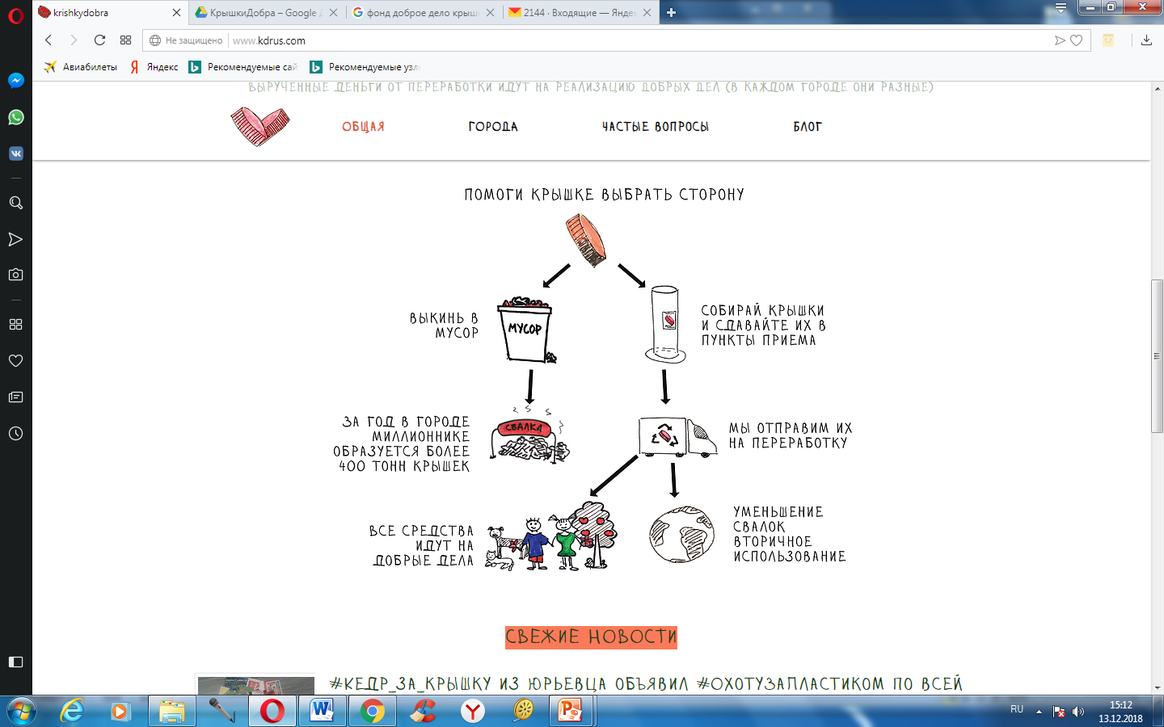

Slide 11
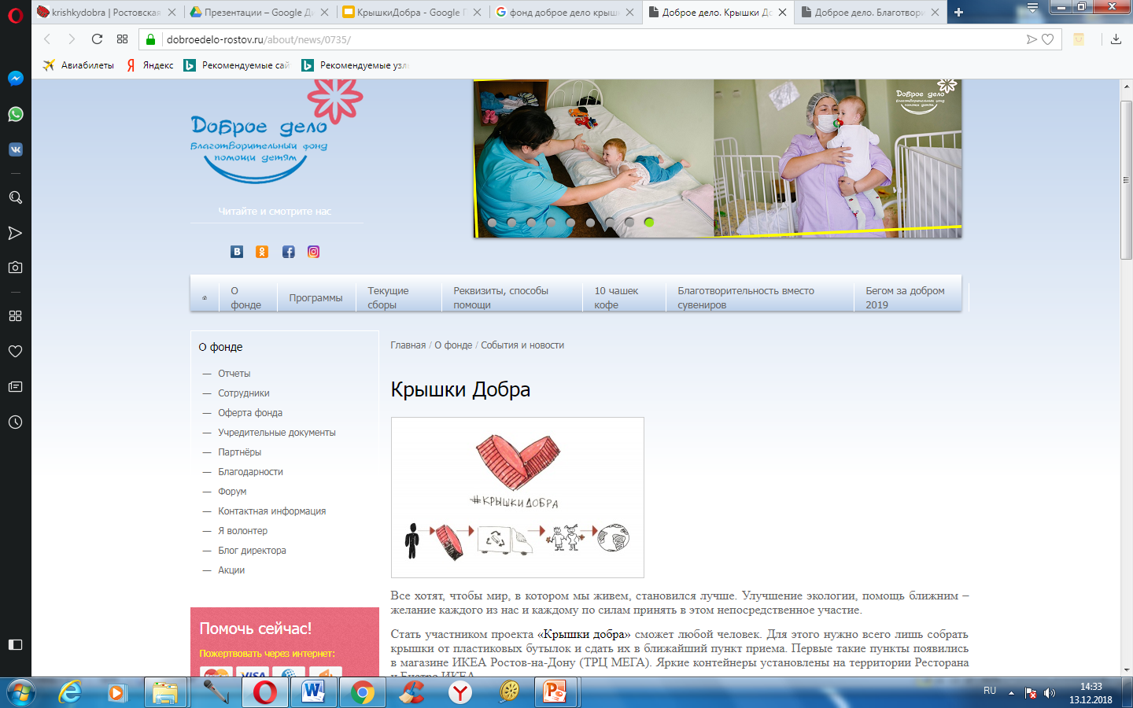
Деньги от реализации проекта #КрышкиДобра идут на проекты фонда “Доброе Дело”

Slide 12
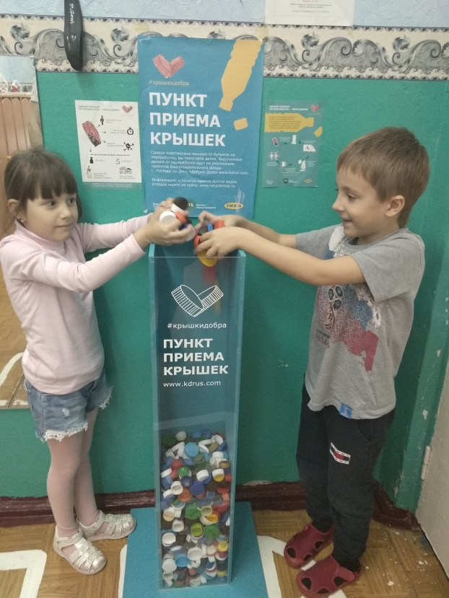
Мы присоединились к проекту « Крышки Добра»
Стать участником проекта «Крышки Добра.» Для этого нужно всего лишь собрать крышки от пластиковых бутылок и сдать их в ближайший пункт приема. Собранные крышки будут сдаваться на переработку, а средства, полученные от сдачи, поступят в фонд помощи больным детям. Таким образом, сдавая крышки, можно не только сделать нашу местность чище, но и помочь тем, кто в этом нуждается.

Slide 13
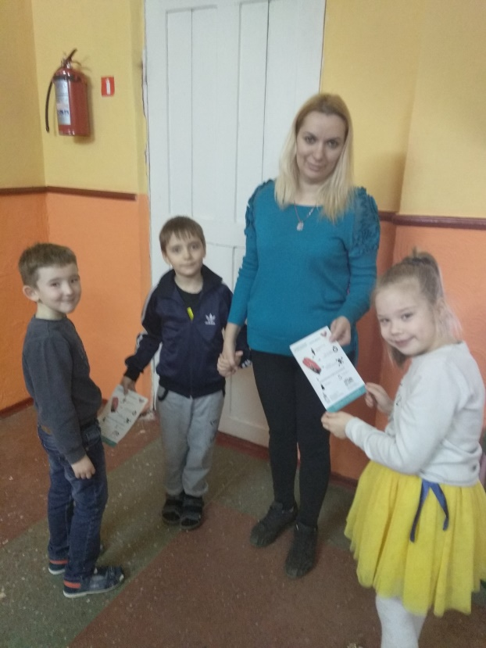
Распространение информации
Все необходимы материалы можно скачать на сайте http://www.kdrus.com/rnd

Slide 14
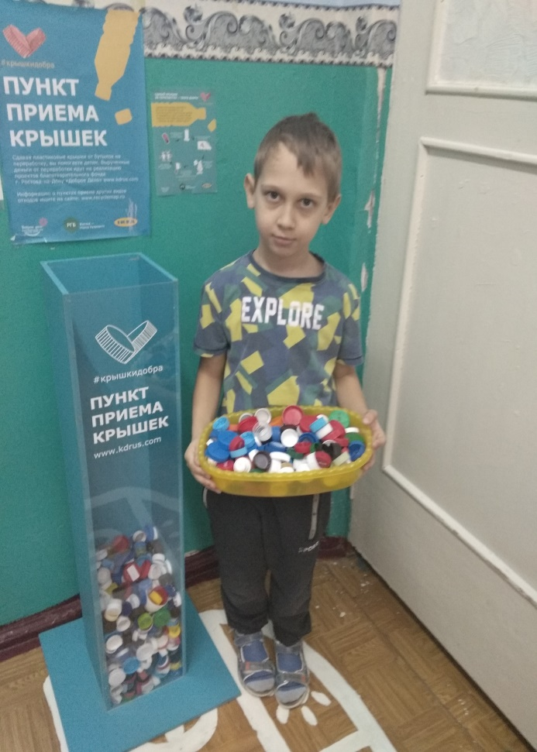
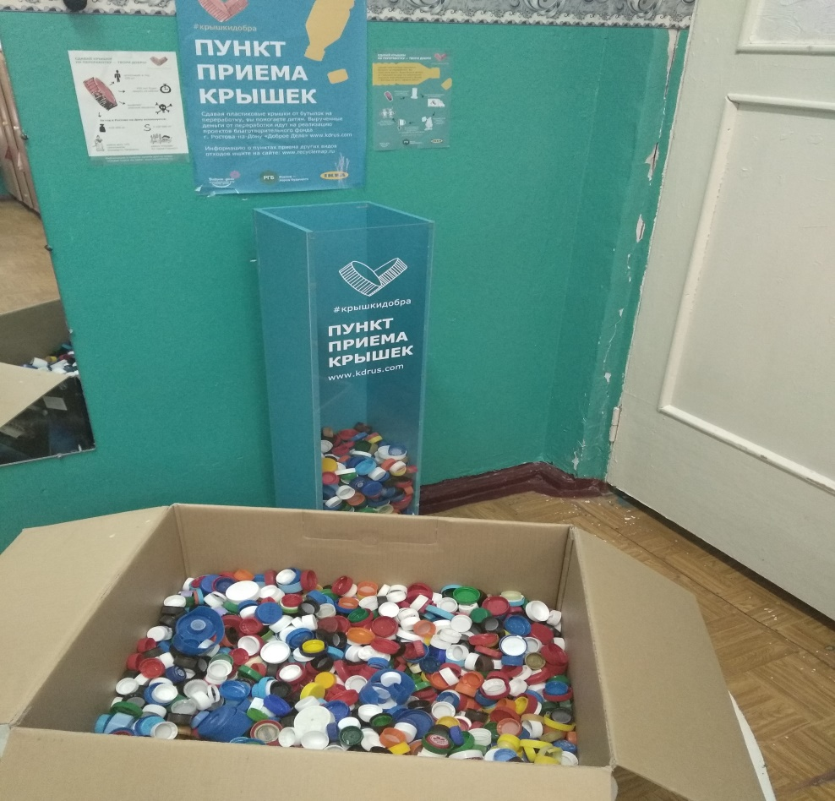
Сбор вторсырья и других ненужных человеку вещей на благотворительные цели – простая и привлекательная идея, которая к тому же позволяет расширить круг людей, участвующих в благотворительности. Каждый из нас поразился тому, сколько в реальности крышечек мы выбрасываем.
За период с 1.09.18 по 1.12.18 было собранно 53 кг крышек.

Slide 15

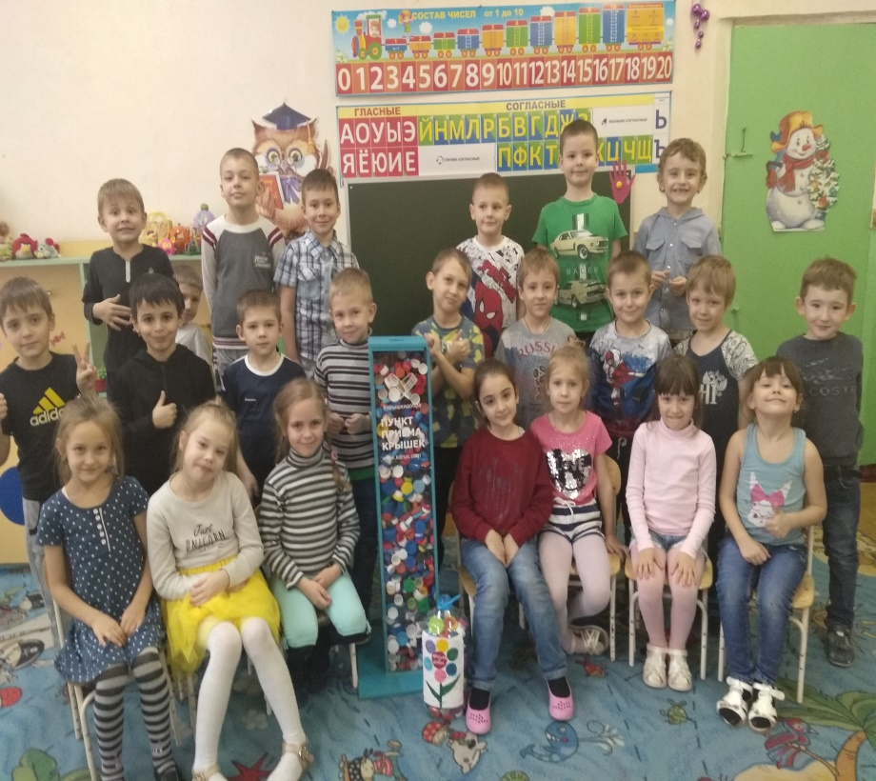

Slide 16

ДАВАЙТЕ СДЕЛАЕМ МИР ЛУЧШЕ, ВМЕСТЕ

Slide 17
Спасибо за внимание

